Slide 1

DATA STRUCTURE PROJECT

Slide 2
TST (Ternary search tree)
Ternary search tree คือโครงสร้างต้นไม้เป็น trie (บางครั้งเรียก prefix tree) ที่เป็นโครงสร้างพิเศษที่ต่างจากโครงสร้างต้นไม้อื่นๆ จำนวน ซึ่งจัดอยู่ในลักษณะคล้ายกับ BST (binary search tree) แต่จะมี Child node มากกว่า BST 1 จำนวน
Ternary search tree สามารถใช้เป็นใครงสร้างแผนที่เชื่อมโยงกับความสามารถในการค้นหาสตริงที่เพิ่มขึ้น
อย่างไรก็ตามการที่สามารถใช้เป็นโครงสร้างการค้นหามากขึ้นนั่นก็หมายถึงใช้พื้นที่เพิ่มมากขึ้นด้วย

Slide 3
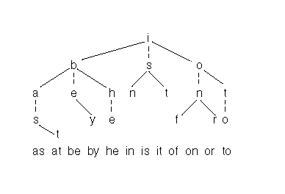
การดำเนินการของ TST
1. ตัวชี้ซ้ายชี้ไปที่โหนดที่มีค่าต่ำกว่าค่าในโหนดปัจจุบัน (LEFT NODE)
2. ตัวชี้ที่เท่ากันชี้ไปที่โหนดที่มีค่าเท่ากับค่าในโหนดปัจจุบัน (MID NODE or EQUAL NODE)
3. ตัวชี้ด้านขวาชี้ไปที่โหนดที่มีค่ามากกว่าค่าในโหนดปัจจุบัน (RIGHT NODE)
นอกจากนี้จะต้องมี Node ที่เป็น “Data” และ Node ที่กำหนดจุดสิ้นสุด “END”ของข้อมูล ในกรณีที่ข้อมูลมีการซ้ำกัน

Slide 4
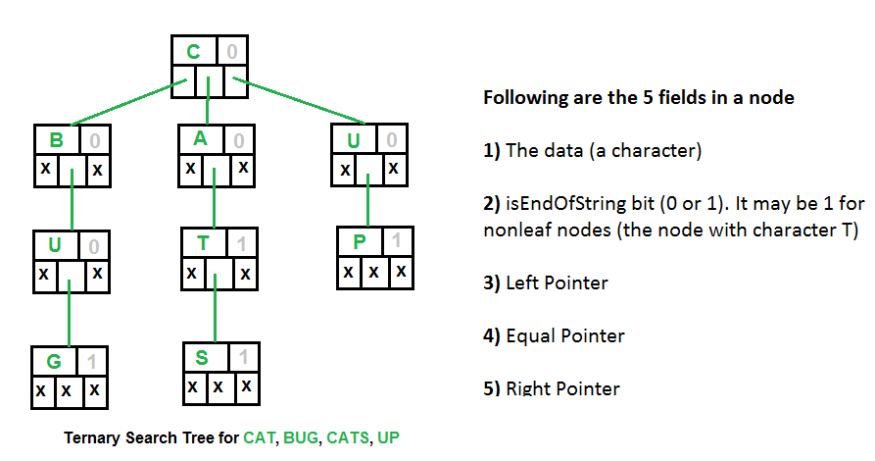

Slide 5
N
N
ADD:
NARESUAN
ENGINEER
CPE
EDUCATION
EDUCATIONS
COMPUTER
SOFTWARE
HARDWARE
E
S
E
A
S
E
E
A
N
H
R
O
N
H
R
O
C
N
C
C
P
D
G
A
E
F
P
D
G
A
E
F
D
U
U
I
R
T
O
E
U
I
R
S
T
O
E
S
E
C
U
W
C
N
D
U
W
M
C
N
D
M
A
E
W
A
A
A
E
W
A
A
P
A
p
E
A
N
R
E
A
N
R
T
N
T
U
T
U
R
E
R
E
R
E
T
R
T
I
R
I
I
E
E
O
E
O
E
O
E
N
N
N
R
N
R
R
S
S
S

Slide 6
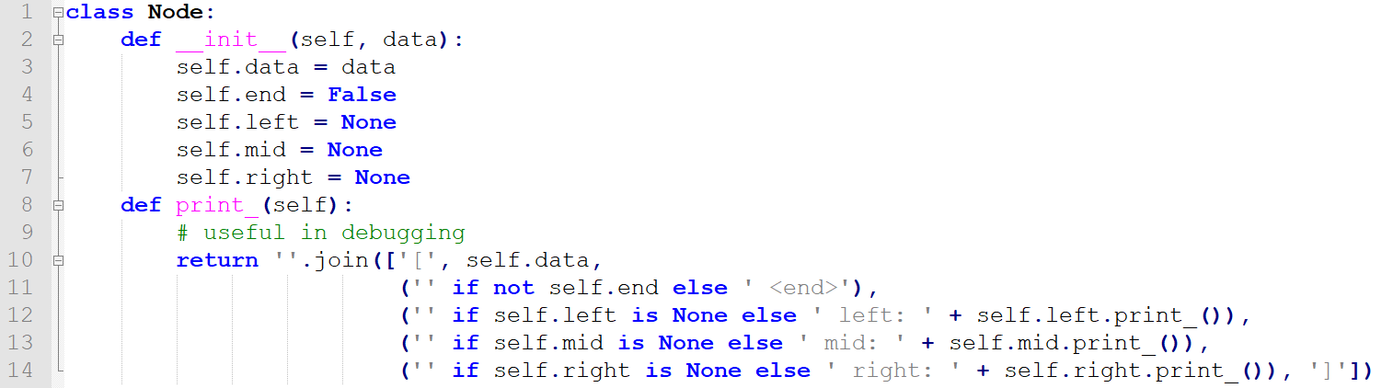
สร้าง Node และ Properties

Slide 7
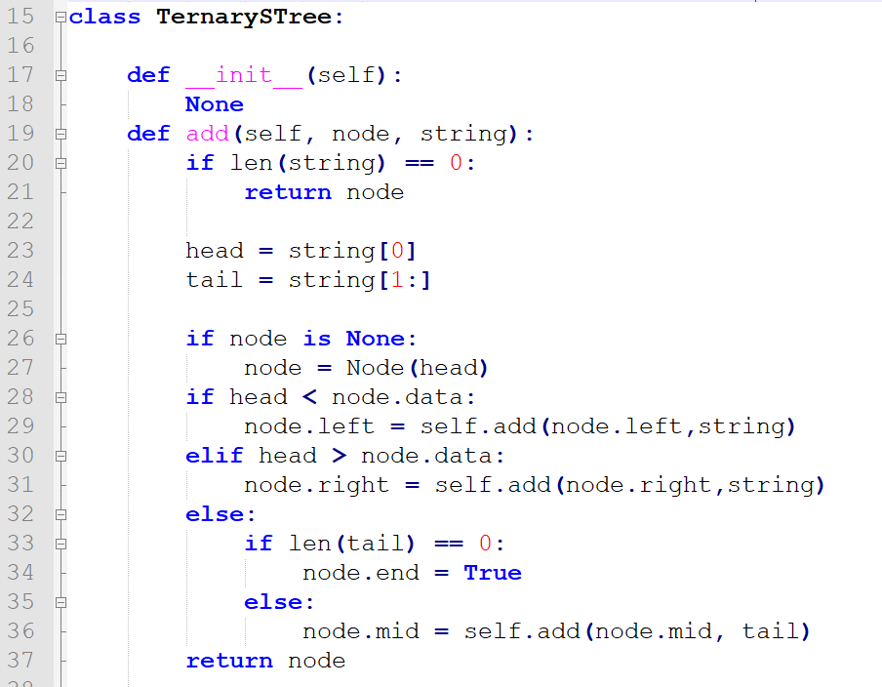
ฟังก์ชัน add

Slide 8
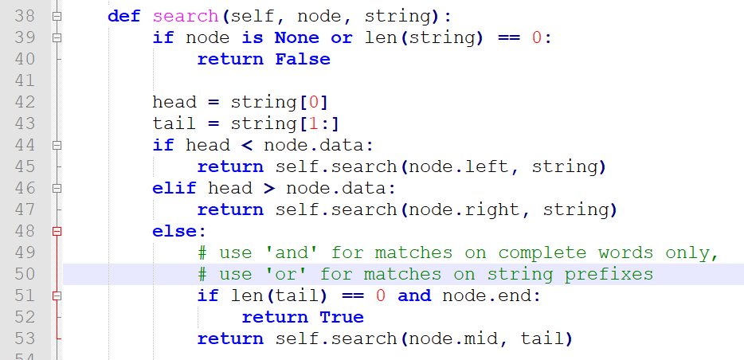
ฟังก์ชัน Search

Slide 9
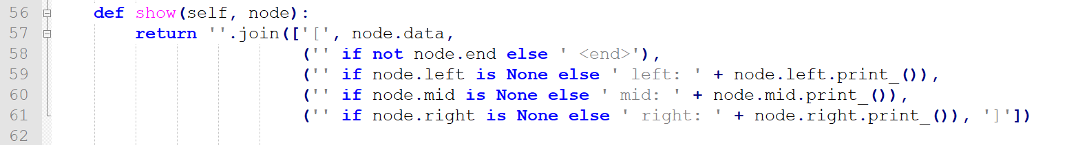
ฟังก์ชันแสดงผล
tree = UsingTST('NARESUAN') tree.append("ENGINEER") print(tree.show())
[N left: [E mid: [N mid: [G mid: [I mid: [N mid: [E mid: [E mid: [R <end>]]]]]]]] mid: [A mid: [R mid: [E mid: [S mid: [U mid: [A mid: [N <end>]]]]]]]]

Slide 10
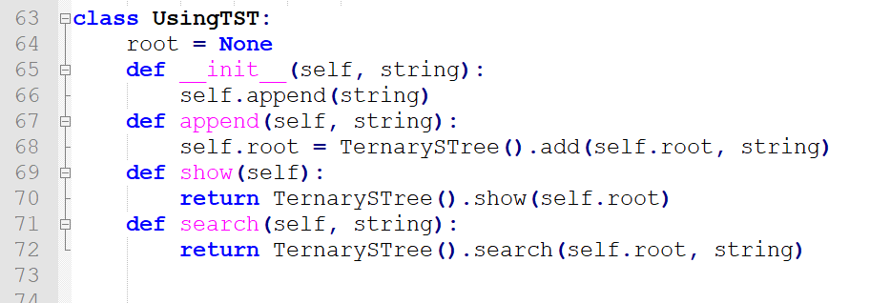
ฟังก์ชันการเรียกใช้

Slide 11
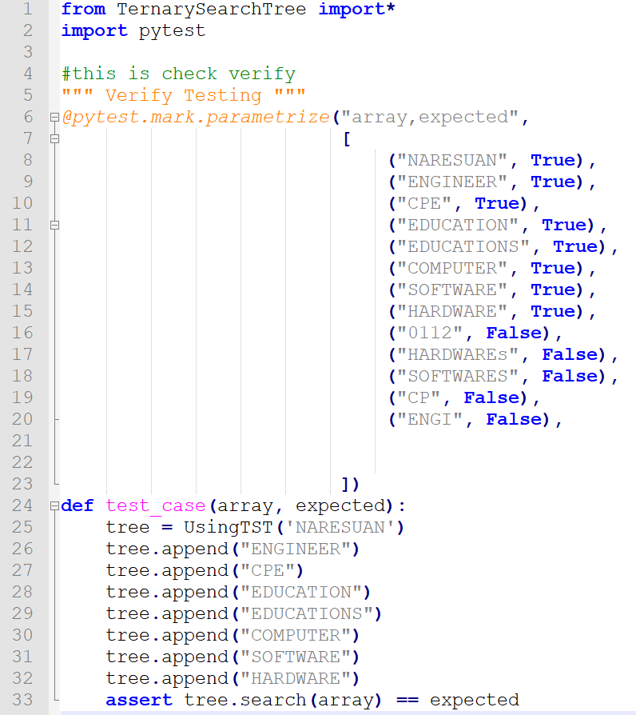
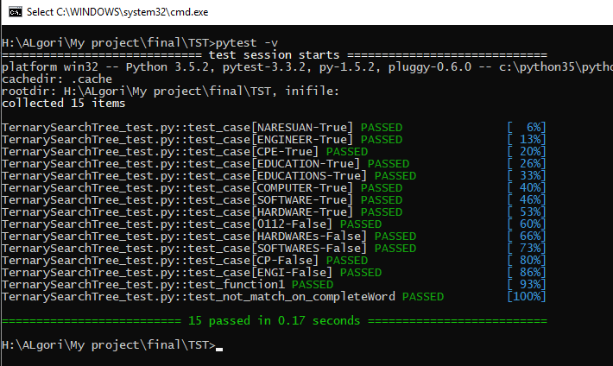
TEST

Slide 12
Ref.
https://www.geeksforgeeks.org/ternary-search-tree/
https://www.cs.usfca.edu/~galles/visualization/TST.html
https://en.wikipedia.org/wiki/Ternary_search_tree
https://gist.github.com/skylarker/f98c6c297ecc9a366836

